Slide 1

Trabalho Final DM112 – Parte 1
Análise, modelagem e projetos orientado a serviços.

Slide 2
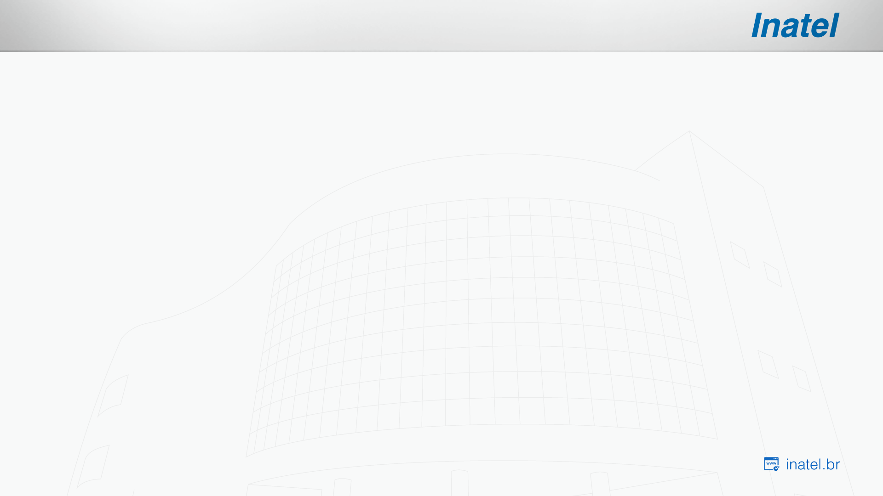
Objetivo
Aplicação dos passos de análise, modelagem e projeto orientado a serviços do SOA, para o provedor de logística do projeto utilizado no curso.

Slide 3
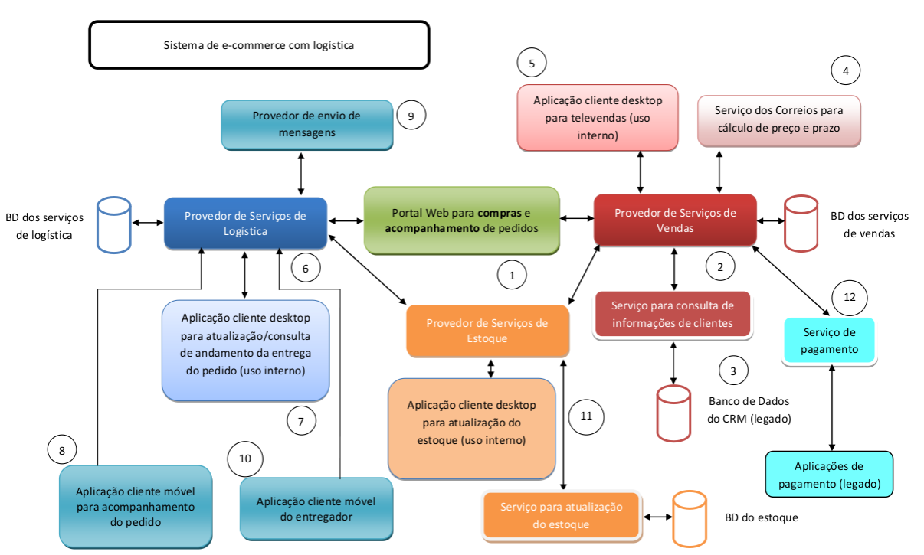
Arquitetura do projeto utilizada no trabalho.

Slide 4
Análise
Passo 1 – Definição de:
Requisitos:
Consultar a lista de pedidos a serem entregues.
Efetuar o registro de uma entrega de pedido bem sucedida.
Reportar a entrega do pedido ao cliente por um e-mail.
Fronteira da análise:
O responsável pela entrega faz uma consulta na lista de pedidos a serem entregues.
O entregador faz o registro da entrega de um pedido no sistema.
O sistema executa o acesso ao servidor de e-mails.
Partes envolvidas:
cliente, entregador, servidor de e-mails. (sistema ?)
Partes afetadas da corporação:
Setor de logística e estoque.

Slide 5
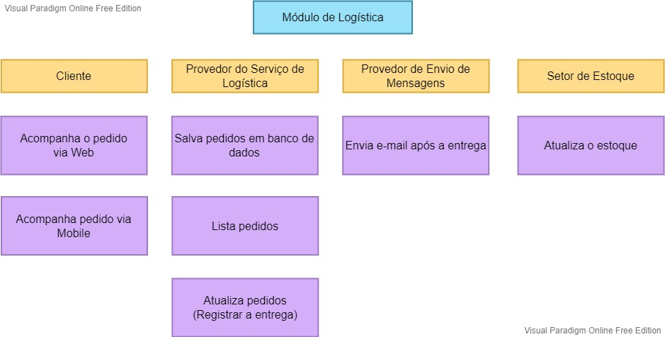
Análise
Passo 1 – Modelo de alto nível

Slide 6
Análise
Passo 2 – Identificação dos sistemas legados.

Slide 7
Análise
Passo 3 – Modelagem de Serviços Candidatos.
a) Decomposição do processo de negócio

